Slide 1


Estructuras de Datos
TDA Cola
Gonzalo Gabriel Méndez, Ph.D.
www.ggmendez.com

Slide 2

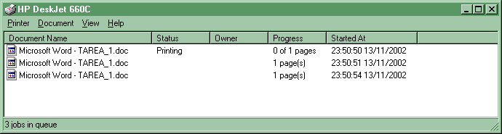
DEFINICION
Abunda este concepto, en la vida cotidiana
Cuando vamos al cine, para comprar las entradas
Cuando estamos en el supermercado, en el banco, etc.
Final
Frente
Frente
Final
Como funciona
Se puede decir que la cola tiene 2 extremos
FRENTE, Y FINAL
Todo el que llega se ubica al final de la cola
Todo el que sale, lo hace por el frente de la cola
La cola es por turno
El primero en llegar, tiene la seguridad de que será el primero en salir:
FIRST IN FIRST OUT -> FIFO
Queue -> Cola
Cada documento que se manda a imprimir es “encolado”, uno a uno es enviado a la impresora
La computadora las utiliza:
Para manejar la impresión de documentos, tiempo compartido, etc.

Slide 3
OPERACIONES BASICAS
Al suponer que existe un TDA Cola, podemos:
Cola Q;
Todo TDA presenta operaciones básicas, en este caso:
EnColar
Insertar un elemento nuevo a la cola, al final de la misma,
El final aumenta
DesEnColar
Cuando un elemento es removido de la cola
Remueve el elemento del frente
Retorna el elemento removido
No se puede ejecutar si la cola EstaVacia
Así como en la pila
Cualquier intento de acceder a elementos en una Cola Vacía:
SUBDESBORDAMIENTO DE LA COLA

Slide 4
COLAS: OPERACIONES
Crear Cola
Crea una cola vacia
Eliminar Cola
Elimina todos los elementos que en ella existen, para dejarla vacía
Cola Esta Vacia
Determina si una cola esta vacía o no
Cola Frente
Devuelve el elemento del frente de la cola
Cola Final
Devuelve el elemento del final de la cola
DesEnColar
Remueve el elemento del frente de la cola
Devuelve el elemento removido
No se puede remover si esta vacía
EnColar
Inserta el elemento al final de la cola
El final aumenta en uno

Slide 5
IMPLEMENTACIONES
Las colas se pueden implementar de muchas formas
Una cola es
Un conjunto ordenado de elementos
Se supone que no tiene limite en su crecimiento
Una cola es una LISTA
Por lo tanto, la implementaciones posibles para la cola son
Las mismas posibles para la LISTA
Contigua(Estatica)
Enlazada(Dinamica)
Sin embargo, en cada una de las posibles implementaciones
Se pueden realizar ciertos cambios que se ajusten mas al concepto de la cola

Slide 6
RECORDEMOS ENTONCES..
Que para implementar la Cola
Debo decidir sobre que implementación de lista basarme
Las implementaciones de las operaciones de la Cola
Solo llaman a las operaciones de las listas
EnColar llamara a InsertarNodoInicio
DesEnColar llamara a SacarNodoFinal
ColaFrente llamara a ConsultarPrimero
ColaFinal llamara a ConsultarUltimo
Etc..

Slide 7
COLA: LISTA CONTIGUA
Si la lista contigua ya esta implementada
Aun con los cambios que dijimos que íbamos a necesitar
La cola ya no necesita ser implementada
Para implementar las operaciones de la cola
Solo llamaremos a las operaciones de la lista ya implementadas
public bool estaLlena(){
return lista.estaLlena();
}
public Object colaFinal(){
return lista.consultarUltimo();
}
public bool estaVacia(){
return lista.estaVacia();
}
public Object colaFrente(){
return lista.consultarPrimero();
}
public bool encolar(Nodo nodo)(
return lista.insertarNodoInicio(nodo);
}
public Object desencolar(){
return lista.sacarNodoFinal();
}

Slide 8
LSCONT: AJUSTANDOSE MEJOR A LA COLA
Ya no se pueden insertar mas elementos, aunque hay espacio atrás!
desencolar();
encolar(’D’);
encolar(’E’);
desencolar();
encolar(’F’);
encolar(’G’);
Dijimos, una cola tiene dos extremos
Frente y Final
Siempre debemos llevar “control” de esas dos posiciones
La estructura que definiría el nuevo TDA
public class ColaEstatica{
Object cola[];
int Frente;
int Final;
}
Cuando la cola recién comienza,
El Frente es el índice inicial del arreglo: 0
El Final, como no hay, es –1
La cola esta vacía
Si Frente > Final
La cola esta llena
Si Final == MAX –1
A medida que se ingresan elementos
El Final aumenta
Cuando se eliminan
El Frente, se mueve hacia delante
Frente
Frente
Final
Frente
Final
Final
A
B
B
C
C
C
D
D
E
E
F
G
0
0
0
1
1
1
2
2
2
3
3
3
4
4
4
5
5
5
6
6
6
MAX = 7

Slide 9
Cola Operaciones

Slide 10
COMO RESOLVER EL PROBLEMA
El Final llego a su limite
Como vimos esta estrategia no es optima, se desperdicia espacio libre
El problema es al DesEnColar elementos
Usando arreglos lineales, hay dos posibles soluciones:
Frente
Final
Final
Final
Frente
Frente
Final
Final
Frente
Frente
Final
Final
encola(’D’);
desencola();
desencola();
encolar(’E’);
A
desencola();
desencola();
B
C
B
C
D
C
D
D
A
A
C
B
B
B
D
C
C
C
C
C
E
D
D
D
D
E
0
0
0
1
1
1
2
2
2
3
3
3
4
4
4
0
0
0
0
0
0
1
1
1
1
1
1
2
2
2
2
2
2
3
3
3
3
3
3
4
4
4
4
4
4
Retroceder con cada DesEncolamiento
Al remover un elemento, no mover el Frente hacia delante
Mas bien, hacer que todos los elementos retrocedan una posición
Así no se desperdicia un “puesto” vacio
En esta estrategia el Frente nunca se mueve, Siempre es 0
El Final disminuye en una posición
Cuando la Cola este Llena, Retroceder
Cuando Final llegue a su limite,
Retroceder todos los elementos hasta el inicio del arreglo
El Frente, que aumento durante el EnColamiento vuelve a ser 0
El Final disminuye el numero de “espacios vacios” que habian

Slide 11
ARREGLOS CIRCULARES
Sin embargo, ninguna de las anteriores es la ideal
Si una cola tiene 1000 elementos, y uno se DesEnCola
Hay que mover 999 elementos
Es muy poco eficiente
El problema del primer enfoque que revisamos era que
Cuando el Final llegaba al limite, no se podía seguir avanzando y
La Cola aparecía llena y esto no necesariamente era verdadero
Imaginemos un arreglo sin ese problema
Al recorrer todo arreglo, se hace desde inicio 0, hasta fin MAX-1
¿Que tal si al recorrer el arreglo, al llegar a MAX-1, volvemos al primer elemento?
Este seria un arreglo circular
0
1
0
1
2
3
4
4
2
3

Slide 12
¿Y COMO FUNCIONARIA?
Frente
Frente
Final
Final
Final
Final
En un arreglo lineal, vimos:
Al EnColar, el Final, se mueve hacia el siguiente
Al DesEnColar, el Frente, se mueve hacia el siguiente
Frente
Final
A
A
A
A
B
B
B
B
C
C
C
C
C
D
D
D
D
E
0
0
0
0
0
0
0
1
1
1
1
1
1
1
2
2
2
2
2
2
2
3
3
3
3
3
3
3
4
4
4
4
4
4
4
Final
Final
Frente
Frente
A medida que los elementos se desencolaron y encolaron
La cola fue avanzando hacia la derecha
El Final ha alcanzado el MAXimo permitido
Sin embargo, al inicio del Arreglo, si hay espacios vacios
¿Que hacer?
Final
0
1
A
G
B
Final
E
4
C
Final
Frente
2
Deseamos poder utilizar los elementos del inicio del arreglo
Para colocar allí a los nuevos elementos
Es decir, que una vez que el Final llegue a su limite
El Final se pueda mover al inicio
En un arreglo lineal, el siguiente del índice 4 es el índice 5
Podemos “asumir” que el siguiente de 4, no es el 5, es 0
D
Al encolar el final se mueve al siguiente
Al desencolar el frente se mueve al siguiente
3
Final

Slide 13
COLA LLENA Y COLA VACIA
Sacrificar un elemento
La cola estará llena no con MAX elementos, sino con MAX -1
Es cuando el elemento siguiente del siguiente del Final, es igual al Frente
En un arreglo circular, el siguiente de un índice, se calculara:
Si el índice == MAX.-1 entonces
siguiente = 0
Si no
siguiente = índice+1
Con todo lo visto, ¿que condición determinará……
Frente
Final
Frente
0
1
E
que la Cola esta llena?
El elemento siguiente del Final,
es el elemento del Frente
D
Frente
4
2
Frente
Final
La condición para Cola Vacía es igual que para Cola Llena, que hacer?
Final
3
3
4
E
A
Final
Y que la Cola esta vacía?
Suponga una cola con dos elementos
Ahora, se desencola uno
Al remover el ultimo:
El elemento siguiente del final es el elemento del Frente
D
2
B
0
Final
C
1
Final

Slide 14
LSCONT: IMPLEMENTACION

Slide 15
COLA: LISTA ENLAZADA
Con la implementación de listas enlazadas
Ya no existirá para nada el problema de desperdicio de memoria
Ni de limites máximo
No olvidemos que ya las operaciones de la Cola
Llamaran a las de la lista enlazada
public bool estaLlena(){
return lista.estaLlena();
}
public Object colaFinal(){
return lista.consultarUltimo();
}
public bool estaVacia(){
return lista.estaVacia();
}
public Object colaFrente(){
return lista.consultarPrimero();
}
public bool encolar(Nodo nodo)(
return lista.insertarNodoInicio(nodo);
}
public Object desencolar(){
return lista.sacarNodoFinal();
}

Slide 16
Ejercicio en clase: Números Capicúas
Un algoritmo para encontrar un número capicúa utiliza conjuntamente una Cola y una Pila.
El número se expresa en forma de una cadena de dígitos que se procesa caracter a caracter.
Cada dígito se pone en una cola y, a la vez, en una pila.
Una vez que se terminan de leer los dígitos y de ponerlos en la Cola y en la Pila, comienza el paso de comprobación: Se extraen, en paralelo, elementos de la cola y de la pila, y se comparan por igualdad.
De producirse alguna no coincidencia entre dígitos, significa que el número no es capicúa y entonces se vacían las estructuras usadas arriba.
Queue<String> q = new LinkedList();

Slide 17
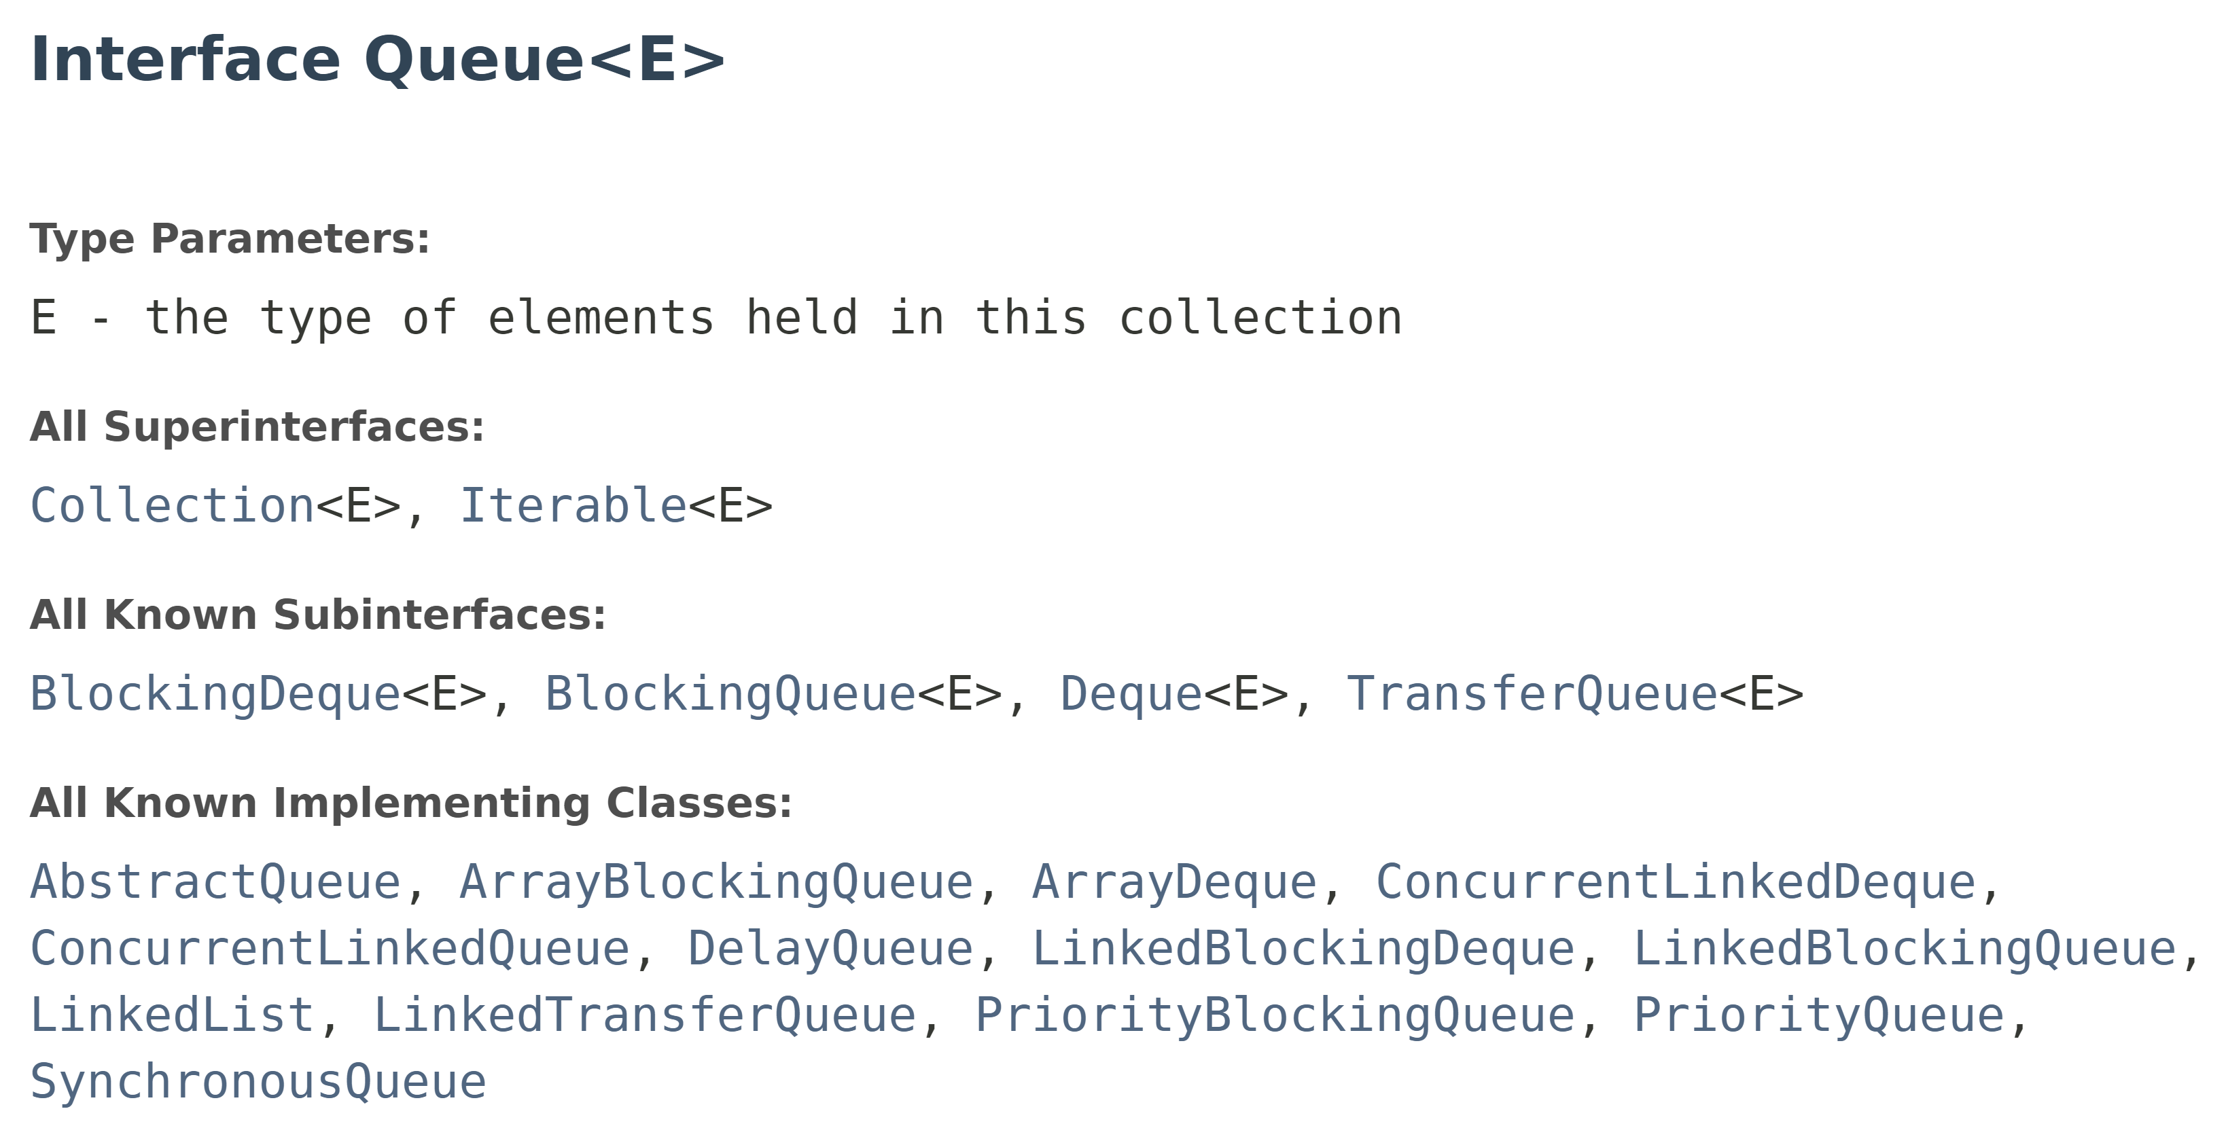

Slide 20
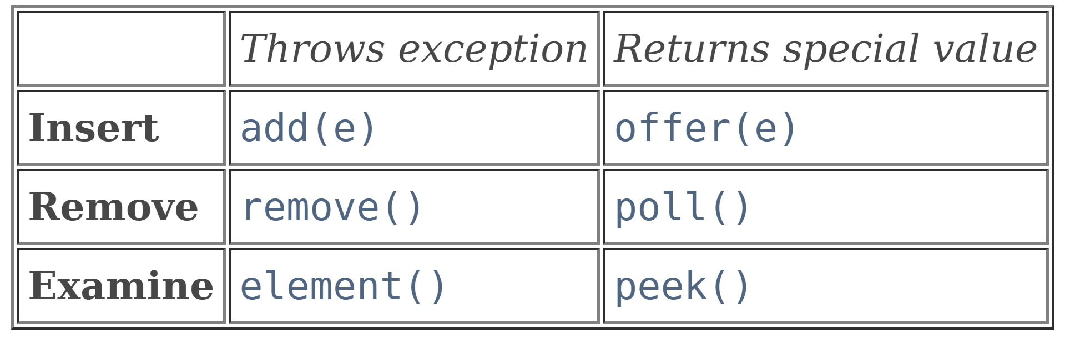
Métodos para añadir y remover elementos

Slide 21
Colas de Prioridad

Slide 22
TDA COLAS DE PRIORIDAD
En las colas normales
Las operaciones están definidas en función del orden de llegada de los elementos
Al encolar un elemento ingresa al final de la cola
Al desencolar, sale del frente de la cola
En una cola, los elementos esperan por ser atendidos
Es justo, porque el que llega primero, se atiende primero
En una cola de prioridad
Prioridad
El orden de atención, no esta dado solo por el orden de llegada
Cada elemento, tendrá asociado una cierta prioridad
Cada elemento será “procesado”, según su prioridad

Slide 23
TIPOS DE COLAS DE PRIORIDAD
Hay dos tipos de colas de prioridad
De Prioridad Ascendente
EnColar: son encolados arbitrariamente(PQEnColar)
DesEnColar: se remueve el elemento mas pequeño de la cola(PQMinDesEncolar)
De Prioridad Descendente
EnColar: son encolados arbitrariamente
DesEnColar: se remueve el elemento mas grande de la cola(PQMaxDesEncolar)
Las colas de prioridad pueden contener
Enteros, Reales
Estructuras,
Estarían ordenadas en base a uno o mas campos

Slide 24
DESENCOLAR EN COLAS DE PRIORIDAD
Al encolar un elemento en este tipo de cola
Se encola al final de los elementos con la misma prioridad
El desencolar elementos de una cola
Quiere decir, que ese elemento es escogido para ser “atendido”
Se elige el primer elemento con la mayor/menor prioridad
En las de prioridad ascendente, por ejemplo
Se busca atender primero al de menor valor en toda la cola: BUSCAR
Y luego sacarlo
Es decir, existe un conjunto de prioridades
Cada prioridad tendrá un conjunto de elementos que se comportara como una cola

Slide 25
IMPLEMENTACION ESTATICA
Usando un arreglo Circular
Insertar los elementos ordenadamente a la cola
Se usa un arreglo circular
La inserción contempla
Buscar la posición correcta para el elemento
Cambiar la posición de los anteriores o posteriores
Al remover, no hay que buscar
Se elimina el primero o el ultimo de la cola
Dependiendo el orden del arreglo y
El tipo de cola de prioridad

Slide 26
IMPLEMENTACION ESTATICA: ARREGLOS
public class ColaPrioridad{
int numero;
//todo lo que defina a una prioridad
Cola cola;
}
Las colas de prioridad
Son un conjunto de colas
Podríamos crear un tipo ColaPrioridad
Que comprenda tanto el numero de la prioridad
Como el resto de características de una prioridad
Y la Cola
Luego tendremos un
Arreglo de Prioridades
ColaPrioridad cp[10];
Así, una cola de prioridad i puede acceder
A su numero de prioridad: cp[i].numero
A la cola en si: cp[i].cola

Slide 27
IMPLEMENTACION DINAMICA: LISTA SIMPLE
Mediante una lista simple
Cada nodo tendrá
Contenido, prioridad y enlace con el siguiente
La lista se mantiene ordenada por la prioridad
Para encolar:
Buscar la posición correcta
La lista debe permanecer ordenada
Para desencolar:
Eliminar el primer elemento

Slide 28
IMPLEMENTACION DINAMICA
Frente
Final
Mediante lista de n colas
Las prioridades forman una lista
Cada nodo de la lista tiene asociada una cola
Al encolar:
Se busca la prioridad del elemento
En la cola asociada se inserta al final
Al desencolar:
Se busca la prioridad del elemento
En la cola asociada, se remueve el primero
header
P1
I11
I12
I13
P2
I21
P3
last
P4
I41
I42
o

